Slide 1
SAÉ 1.03
Découvrir un dispositif de transmission
Valentin TORRES RT112 Lilian NOACCO RT112
Léon SCHER RT112 Samuel ROLLI RT111

Slide 2
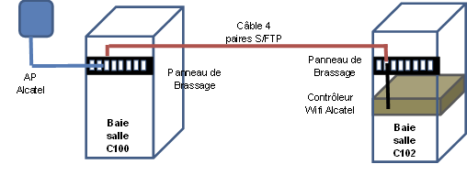
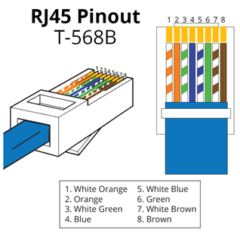
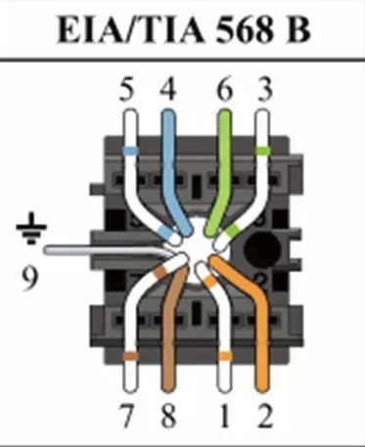
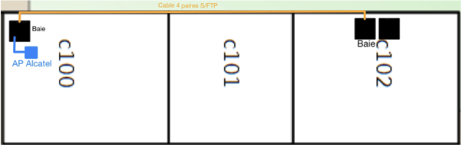
Connectique, plan et normes

Slide 3
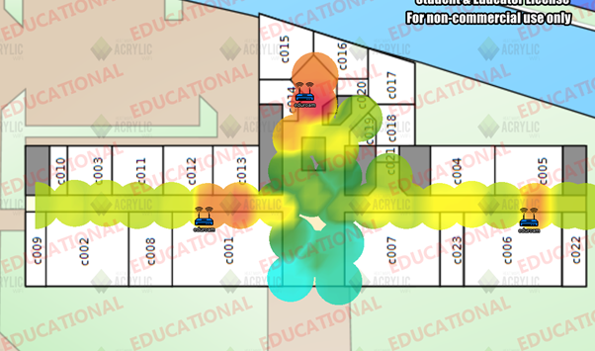
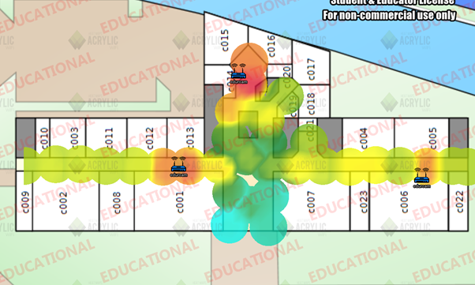
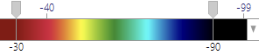
Présentation du Heatmap du bâtiment C, RdC
2.4 Ghz
5 Ghz

Slide 4
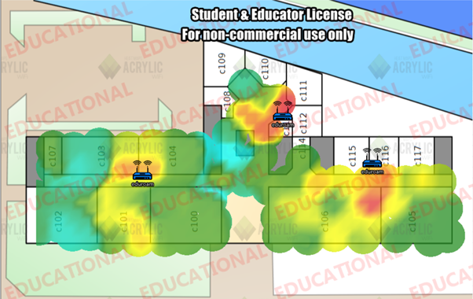
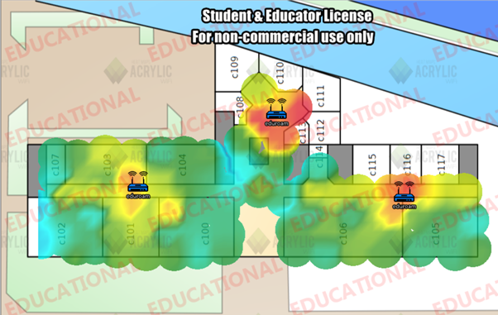
Présentation du Heatmap du bâtiment C, 1er étage
2.4 Ghz
5 Ghz

Slide 5
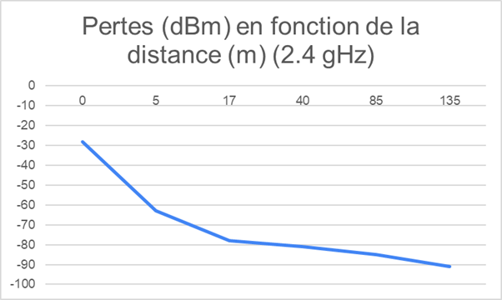
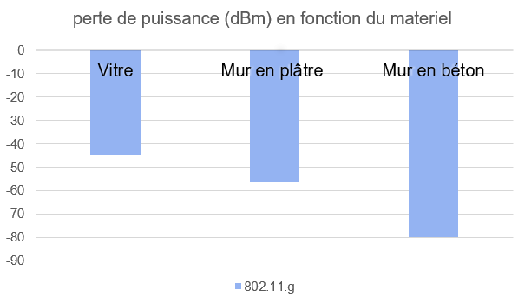
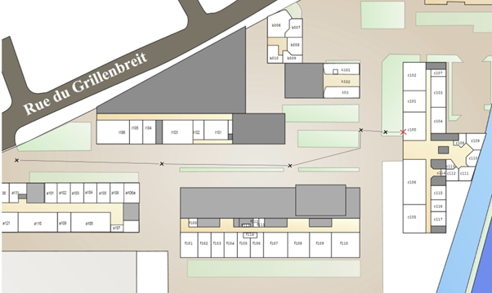
Mesures de perte sur wifi 802.11.g

Slide 6
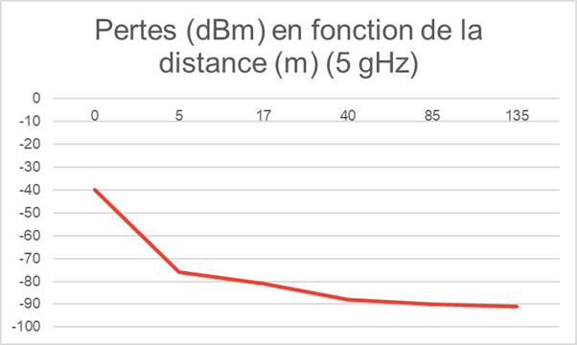
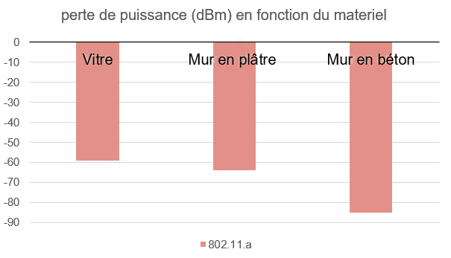
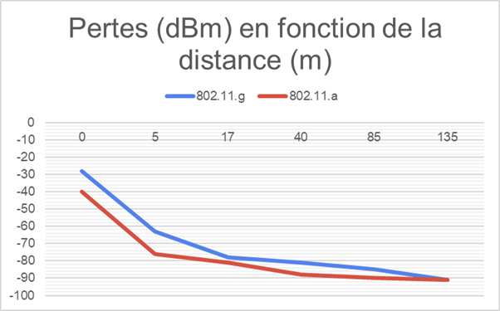
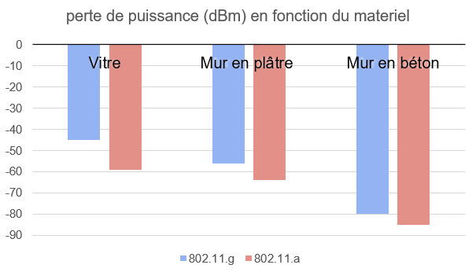
Mesures de pertes sur wifi 802.11.a et comparaison des normes

Slide 7
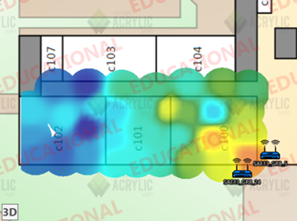
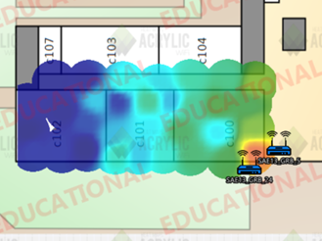

Heatmap du réseau en 802.11g et 802.11a
résentation des mesures de puissances effectués sur votre réseau 802.11a
2.4 Ghz
5 Ghz

Slide 8
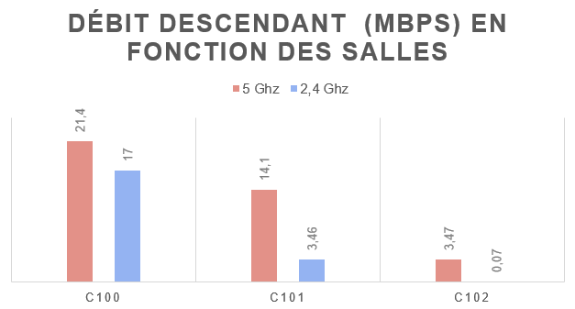
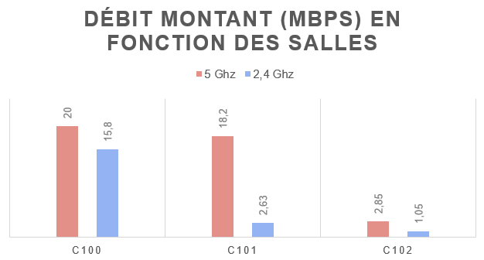
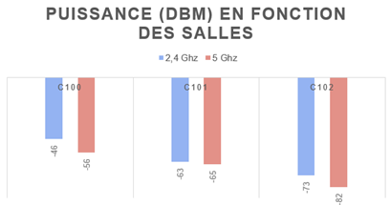
Mesure et comparaison de débit sur les deux normes
Heatmap de votre réseau en 802.11g et 802.11a

Slide 9
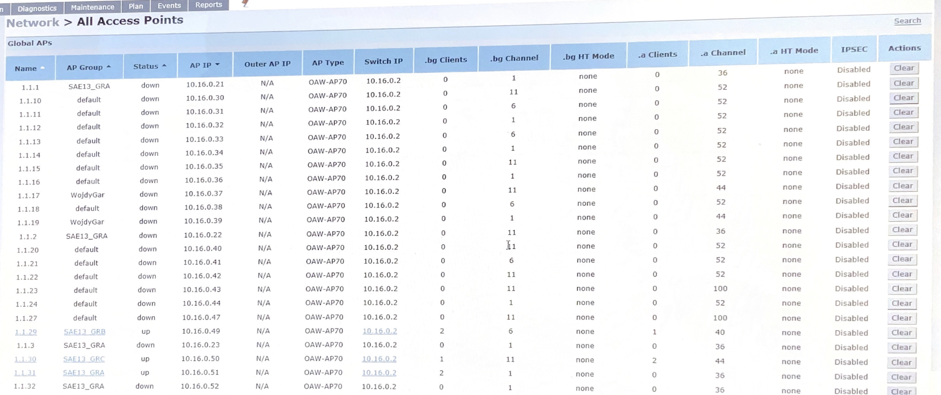
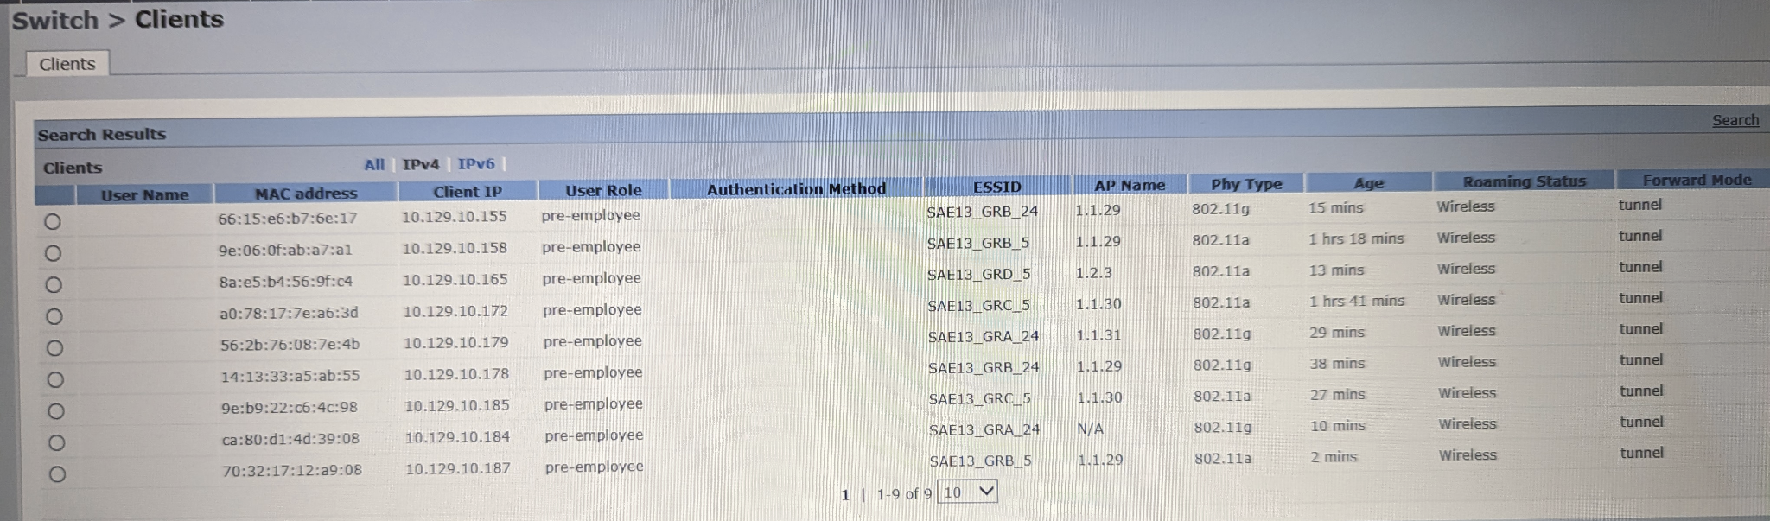
Interface du contrôleur et information disponible

Slide 10
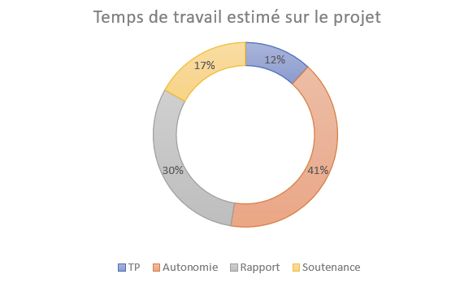
Temps de travail / Difficultés et Conclusion
Séance TP : 3h30
Séance en autonomie : 12h
Travail du rapport : 9h
Travail de la soutenance : 5h
Total : ≈ 29h 30
Remerciement – temps de travail estimé sur le projet.

